Slide 1
Филиал №2 Муниципального автономного дошкольного образовательного учреждения
«Верхнекетский детский сад»
Верхнекетского района Томской области
Дидактические игры в социально-коммуникативном развитии дошкольников
Воспитатель: Бессергенева Н.А.
Белый Яр -2017г

Slide 2
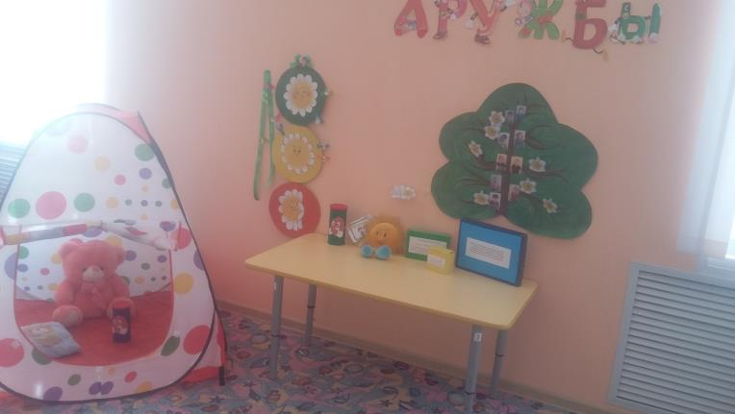
зона дружбы и настроения

Slide 3
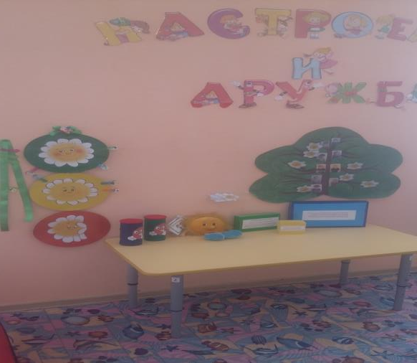

Slide 4
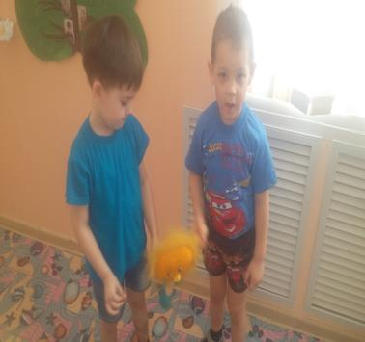
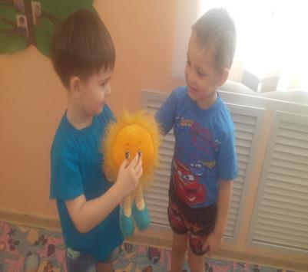
ПОСОБИЕ «Кукла-мирилка»

Slide 5
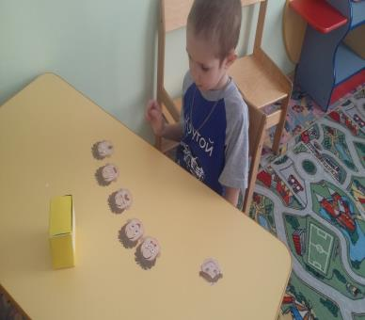
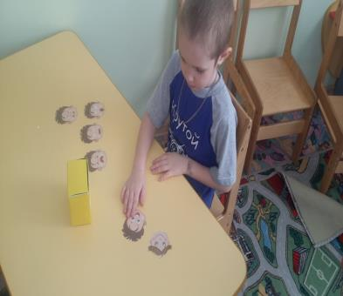
Дидактическая игра «С кем дружить?»

Slide 6
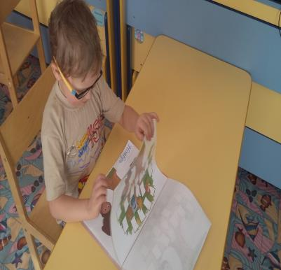
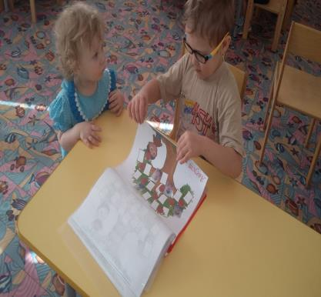
альбом «С Днём рождения!»

Slide 7
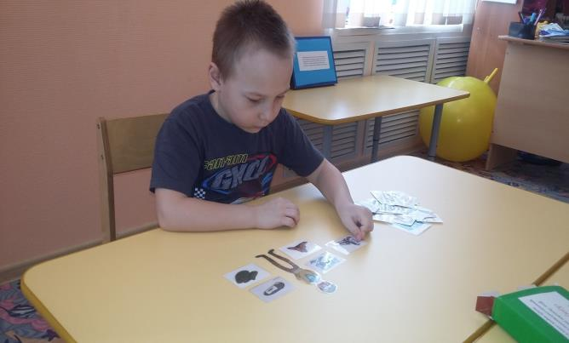
Дидактическая игра «Кому и что подарить»

Slide 8
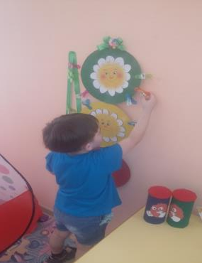
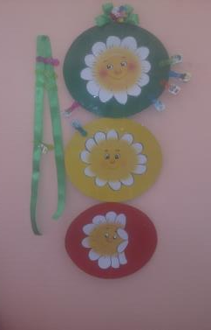
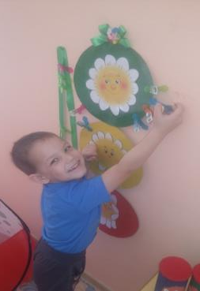
Методическое пособие «Мое настроение»

Slide 9
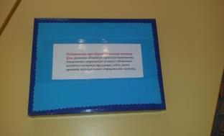
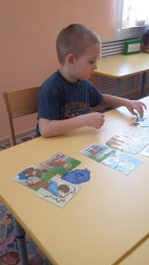
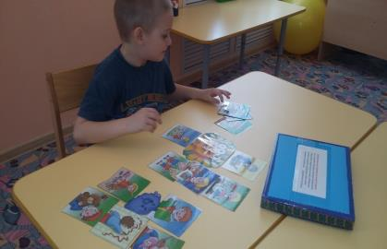
Дидактическая игра «Хороший или плохой поступок»

Slide 10
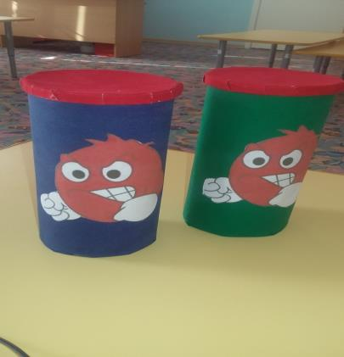
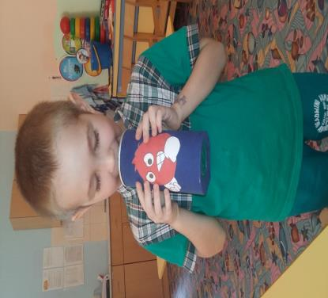
«Стаканчик для гнева»

Slide 11
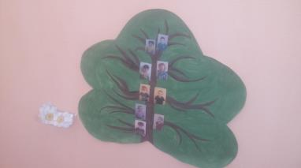
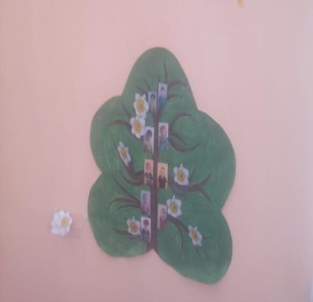
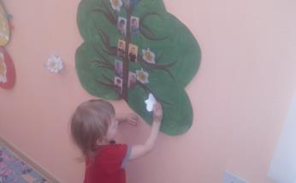
«Дерево добрых дел»

Slide 12
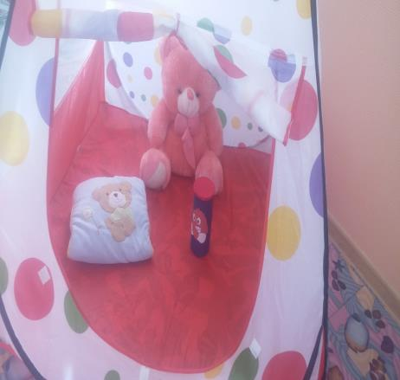

«Уголок уединения»

Slide 13
Спасибо за внимание! Желаю удачи!

